Slide 1
Innovatív megoldások a pályakezdő fiatalok munkaerő-piaci beillesztésében – hazai és nemzetközi tapasztalatok
Scharle Ágota | Budapest Intézet
Miskolc, Társadalmi Innovációs Fórum

Slide 2
A beilleszkedés folyamata
álláskeresés: egyéni vs szakemberek támogatása
rövid távú munkanélküliek kétharmada regisztrál (Molnár 2019)
tartós munkanélküli, reményvesztett álláskeresők, egyéb dolgozni akaró NTND fiatalok alig fele regisztrál ⇨ nekik számít ha segítséget kapnak
hiányzó képességek felmérése, pótlása
szövegértés, tanulási készségek, kommunikáció, …
elhelyezés
Notes:
Itt az adatok nem a pályakezdőkre, hanem a nem tanuló nem dolgozó fiatalokra vonatkoznak (neet)

Slide 3
Elérés, álláskeresés
akadályok
információ / bizalom hiánya
motiváció hiánya
családi kötöttségek
lakóhely
mit tehet a munkaügyi szervezet?
értesítés az iskolától (pályakezdők)
kitelepülés a fiatalok által látogatott helyekre
kapcsolat a terepen dolgozókkal – mindkét fél kezdeményezheti, kölcsönös bizalom -> YEP kísérlet
Notes:
Akadályok a fiatalok oldalán: miért nem keresik fel a m.ügyi kirendeltséget

Slide 4
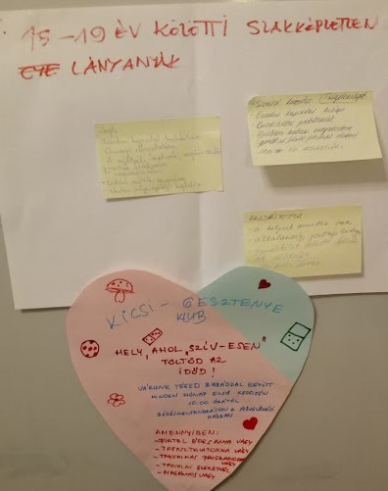
Elérés javítása helyi együttműködéssel
járási szinten szakmai műhelyek 9 megyében
munkaügyi központ IG tanácsadója + 6-10 helyi szakember: családsegítő munkatársa, kollégium nevelőtanára, sportklub edzője, roma önkormányzat képviselője, stb
4-5 órányi közös munka:
célcsoport adottságai, szükségletei, akadályai,
milyen csatornán keresztül szólítható meg, hogyan motiválható
melyik szervezetnek, szakembernek milyen erőforrása van
„Igényünk lett arra, hogy mi szakemberek, a jövőben is rendszeresen találkozzunk.” „Az egyik legproblémásabb korcsoporttal kapcsolatosan kaptam információkat."
Notes:
Akadályok a fiatalok oldalán: miért nem keresik fel a m.ügyi kirendeltséget

Slide 5
Elhelyezés
mielőbbi munkába állás, ha szükséges, munka melletti képzés
munkatapasztalatszerzés támogatása: hatásos (YEP hatásvizsgálat Krekó et al 2021), DE
nem a leginkább rászorulókat éri el ⇨ célzás, elérés javítása
bizalomépítés, motiválás, utókövetés ⇨ mentorálással együtt hatásosabb lehet
munkáltatói diszkrimináció kezelése a hátrányos helyzetű (roma, fogyatékkal élő) fiatalok esetében
Hopes for Low program Bagázzsal, iskolázatlan telepi roma fiataloknak (61 % munkába állt) felkészítés, egész család bevonása külső mentor álláskeresés alatt és után munkáltató (főnök, munkatársak) érzékenyítése belső mentor/ buddy
Notes:
országosan pályakezdők 10-15%-a roma. Borsod megyében vszeg 20-30 %
roma fiatalok között is egyre többen végeznek szakiskolát, és szereznek érettségit.
A mai toborzási gyakorlatok gyakran még az iskolázottabb romák számára is megnehezítik az
állásjelentkezést, vagy ha meg is szerzik az állást, nehezen tudják megtartani.
kékgalléros szektorban - ahol egyébként nagyobb eséllyel tudnának elhelyezkedni a romák - nagyobb
a kockázat, hogy a felvételi folyamat vagy a betanulás során a munkatársak vagy a középvezetők negatív
előítéletei megakasztják, hátráltatják a roma dolgozók beilleszkedésének folyamatát. A hátrányból induló álláskeresők, ha figyelmet, segítéséget
kapnak a beilleszkedéshez, általában lojálisabbak, ami hozzájárulhat a fluktuáció csökkenéséhez.

Slide 6
Köszönöm a figyelmet!
Youth Partnership Project
angolul: http://yepartnership.ibs.org.pl/
magyarul: http://budapestinstitute.eu/index.php/projektek/adatlap/ibs_youth_guarantee_impact_evaluation/hu
Hopes for Low Project
http://budapestinstitute.eu/index.php/projektek/adatlap/supporting_employers_hiring_low_skill_roma_youth/hu
Munkaerőpiaci Tükör 2018
https://kti.krtk.hu/wp-content/uploads/2020/01/mt_2018_hun.pdf

